Slide 1


Tập đọc
Một chuyên gia máy xúc

Slide 2








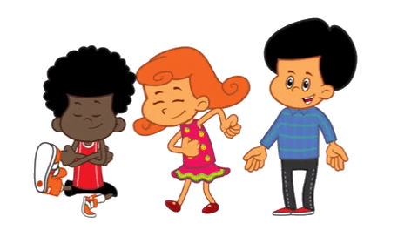


Slide 3


Câu 1: Em hãy đọc thuộc lòng bài:
Bài ca về trái đất?

Slide 4
Câu 2: Nêu nội dung của bài Tập đọc
‘’ Bài ca về trái đất ‘’?

Slide 5

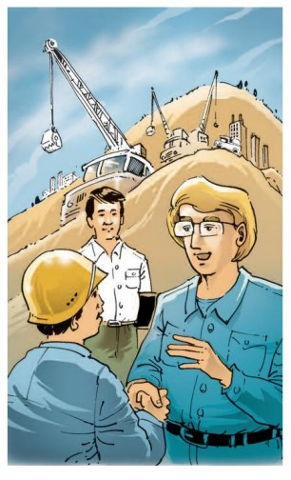
Một chuyên gia máy xúc

Slide 6
YÊU CẦU CẦN ĐẠT
1
Học sinh đọc trôi chảy, lưu loát, biết đọc diễn cảm bài tập đọc.
2
Nắm được nội dung bài học và trả lời được các câu hỏi cuối bài.

Slide 7
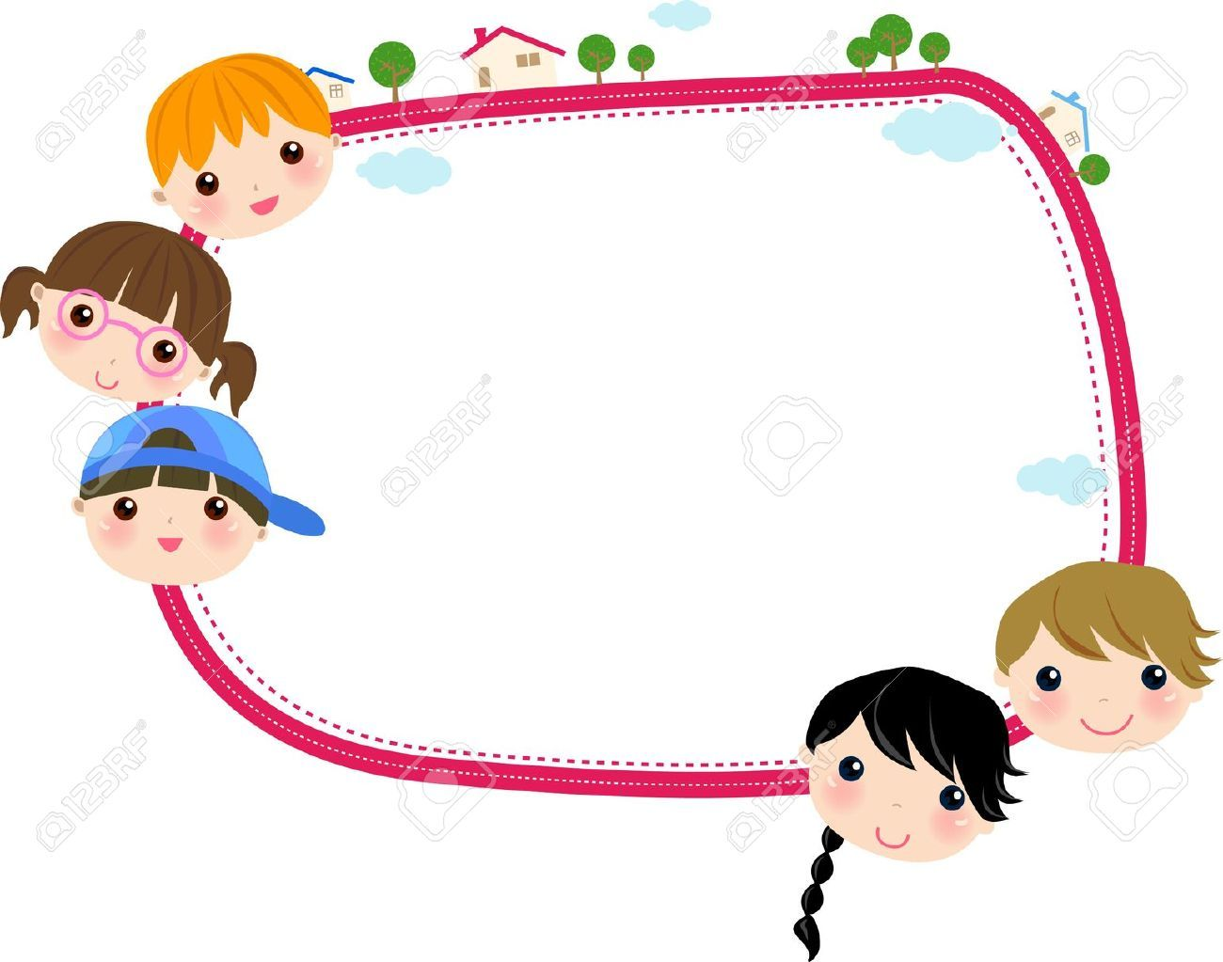
KHÁM PHÁ

Slide 8

Bài văn chia làm mấy đoạn? Đó là đoạn nào?
Bài văn gồm 4 đoạn:
+ Đoạn 1: Từ đầu đến “…êm dịu”.
+ Đoạn 2: Tiếp đến “… thân mật”.
+ Đoạn 3: Tiếp đến “… máy xúc”.
+ Đoạn 4: Còn lại.

Slide 9
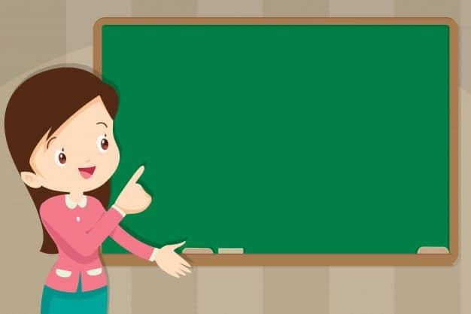
Luyện đọc
- hòa sắc
- chất phác
- A- lếch- xây

Slide 10

NGẮT CÂU DÀI
Thế là A-lếch-xây đưa bàn tay vừa to vừa chắc ra nắm lấy bàn tay đầy dầu mỡ của tôi lắc mạnh mà nói.

Slide 11

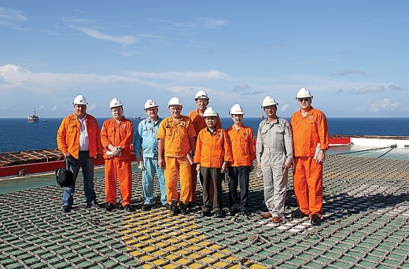

Chuyên gia: cán bộ kĩ thuật nước ngoài sang giúp nước ta.
GIẢI NGHĨA TỪ

Slide 12
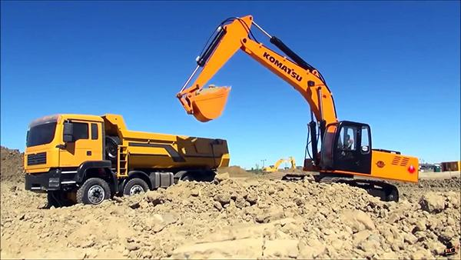
1. Anh Thủy gặp A- lếch – xây ở đâu?
Hai người gặp nhau trên công trường xây dựng.

Slide 13
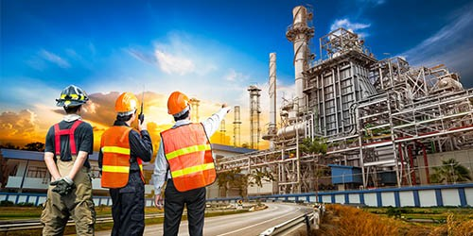
Công trường: nơi tập trung máy móc, người , dụng cụ…để khai thác hay xây dựng.
GIẢI NGHĨA TỪ

Slide 14
Đoạn 1 muốn nói lên điều gì?
Ý 1. Cuộc gặp gỡ của 2 người bạn

Slide 15
2. Dáng vẻ của A-Lếch –xây có gì đặc biệt khiến anh Thủy chú ý?
A-lếch-xây có vóc người cao lớn, mái tóc vàng óng ửng, thân hình chắc khỏe, mặc bộ quần áo xanh công nhân, khuôn mặt to, chất phác đầy giản dị.
Đoạn 2 muốn thể hiện điều gì?
Ý 2. Dáng vẻ đặc biệt của A-lếch-xây.

Slide 16
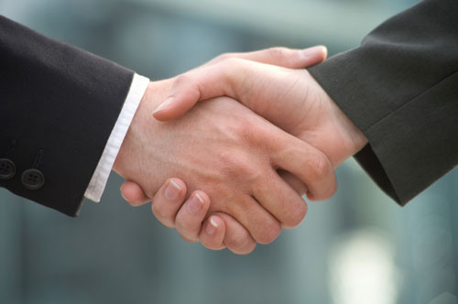
3. Cuộc gặp gỡ giữa hai người đồng nghiệp diễn ra như thế nào?
Cuộc gặp gỡ tràn đầy sự thân thiện, không hề có rào cản ngôn ngữ, có nhiều ấn tượng về nhau.
Ý 3. Cuộc gặp gỡ giữa hai người bạn ở công trường xây dựng.

Slide 17

Ý 2. Dáng vẻ đặc biệt của
A-lếch-xây.
Ý 1. Cuộc gặp gỡ của 2 người bạn
Ý 3. Cuộc gặp gỡ giữa hai người bạn ở công trường xây dựng.

Slide 18

Nội dung chính :
Tình bạn chân thành giữa chuyên gia nước ngoài với một công nhân Việt Nam, thể hiện được tình hữu nghị dân tộc.

Slide 19
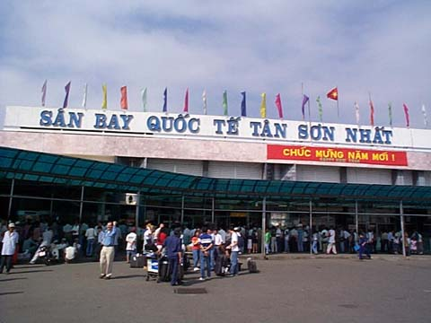
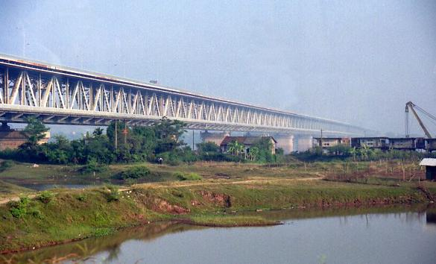
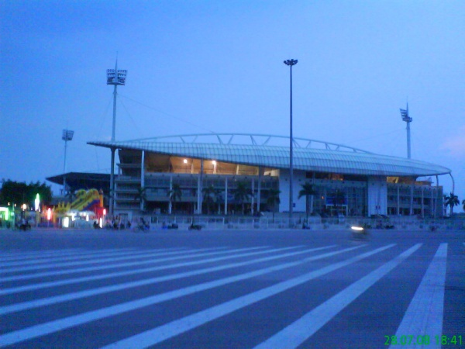

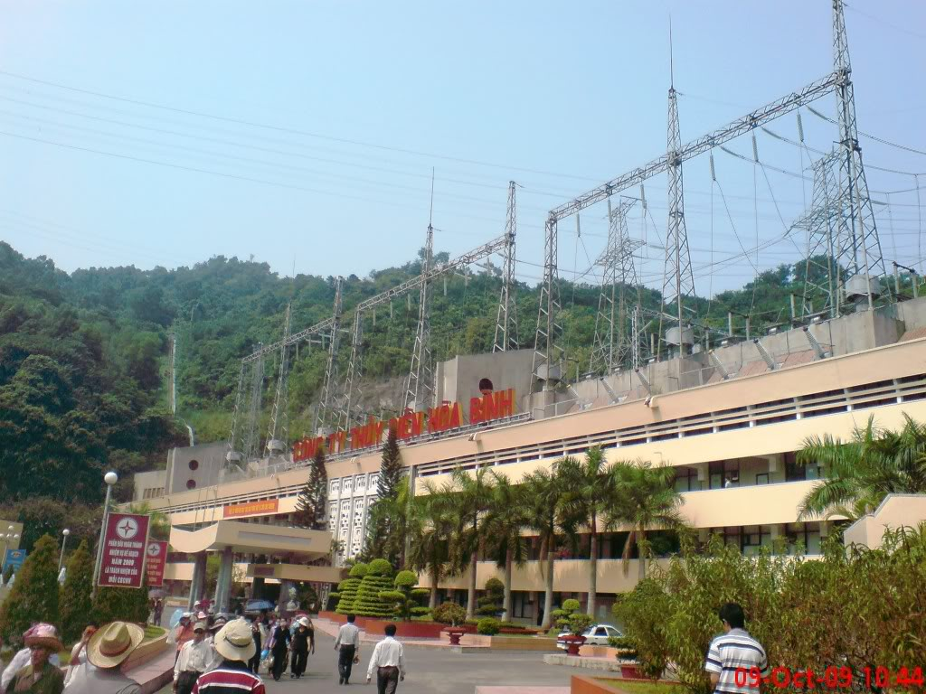
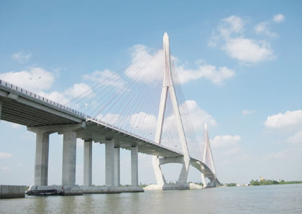
Một số công trình do chuyên gia nước ngoài hỗ trợ xây dựng
Nhà máy Thuỷ điện Hoà Bình
Cầu Thăng Long
Cầu Mĩ Thuận
Cầu Cần Thơ
Sân vận động quốc gia Mĩ Đình

Slide 20

Luyện đọc diễn cảm
- Đọc trôi chảy, lưu loát bài viết; diễn cảm toàn bài văn với giọng nhẹ nhàng, đằm thắm thể hiện được cảm xúc về tình bạn, tình hữu nghị của người kể chuyện.
- Nhấn mạnh: Đọc đúng các lời đối thoại thể hiện đúng giọng đọc của nhân vật..

Slide 21
Luyện đọc đoạn 4
A-lếch-xây nhìn tôi bằng đôi mắt sâu và xanh, mỉm cười, hỏi:
Đồng chí lái máy xúc bao nhiêu năm rồi ?
Tính đến nay là năm thứ mười một. – Tôi đáp:
Thế là A-lếch-xây đưa bàn tay vừa to vừa chắc ra năm lấy bàn tay đầy dầu mỡ của tôi lắc mạnh và nói:
- Chúng mình là bạn đồng nghiệp đấy, đồng chí Thủy ạ!
Cuộc tiếp xúc thân mật ấy đã mở đầu cho tình bạn thắm thiết giữa tôi và A-lếch- xây.

Slide 22

VẬN DỤNG
+ Luyện đọc và nắm nội dung bài đọc.
+ Xem trước bài : Ê – mi- li, con....

